Slide 1
Своя игра

Slide 2
Здоровье
100
200
300
400
Спорт
100
200
300
400
Привычки
100
200
300
400
Питание
100
200
300
400

Slide 3
Здоровье - 100
Врачи считают, что самая распространенная заразная болезнь в мире — это насморк. А что считается самой распространенной в мире незаразной инфекционной болезнью?
ответ
Notes:
Зд 100

Slide 4
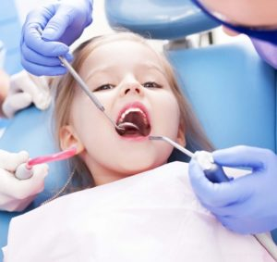
Кариес
К вопросам

Slide 5
Здоровье - 200
Состояние нашего здоровья на 50% зависит от нашего образа жизни, на 20% - от наследственности, на 10% - от медицинского обслуживания. От чего ещё зависит наше здоровье на оставшиеся 20%?
ответ

Slide 6
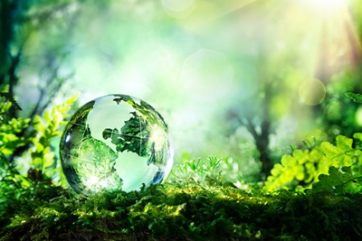
От состояния окружающей среды
В игру

Slide 7
Здоровье - 300
Если посыпать рану или порез этим питательным веществом, то можно значительно уменьшить боль и ускорить процесс заживления.
ответ

Slide 8
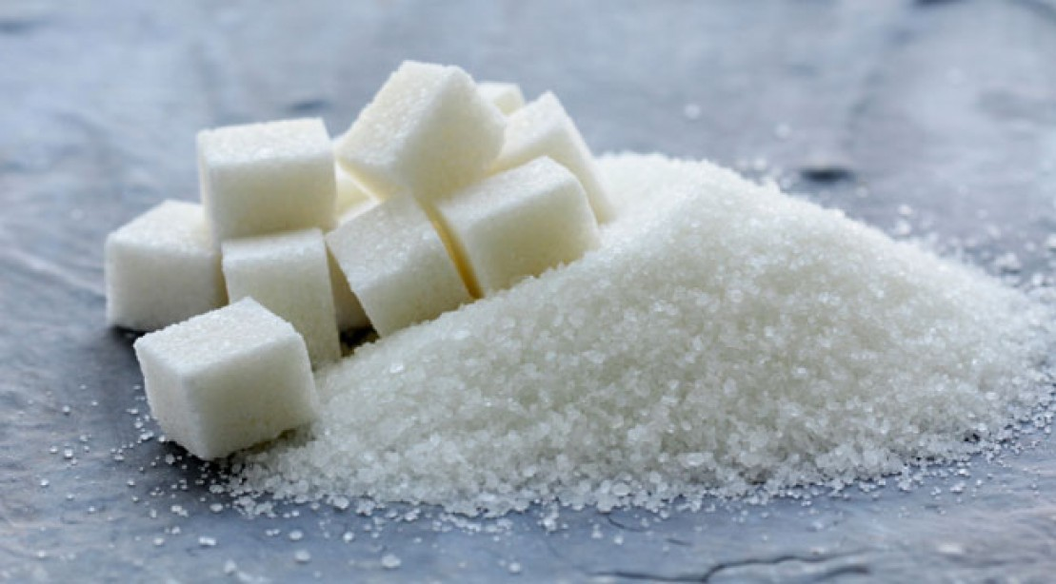
Сахар
Хирурги доказали, что, посыпая плохо заживающие операционные раны обыкновенным сахарным песком, можно устранить их нагноение и ускорить заживление.
В игру

Slide 9
Здоровье - 400
П.Брегг говорит, что есть 9 докторов. Начиная с четвертого,
это: естественное питание, голодание, спорт, отдых, хорошая
осанка и разум. Назовите первых трех докторов, упомянутых
Бреггом.
ответ

Slide 10
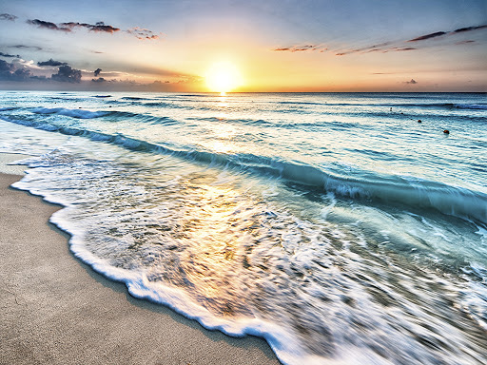
Солнце, воздух и вода
В игру

Slide 11
Спорт – 100
Страна – родина Олимпийских игр – это…
ответ

Slide 12
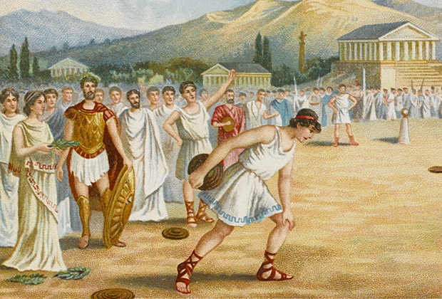
Греция
В игру

Slide 13
Спорт – 200
Изобретатель этого предрекал своему детищу две области применения — доставка почты и средство для похудения. Назовите современный прообраз этого предмета.
ответ

Slide 14
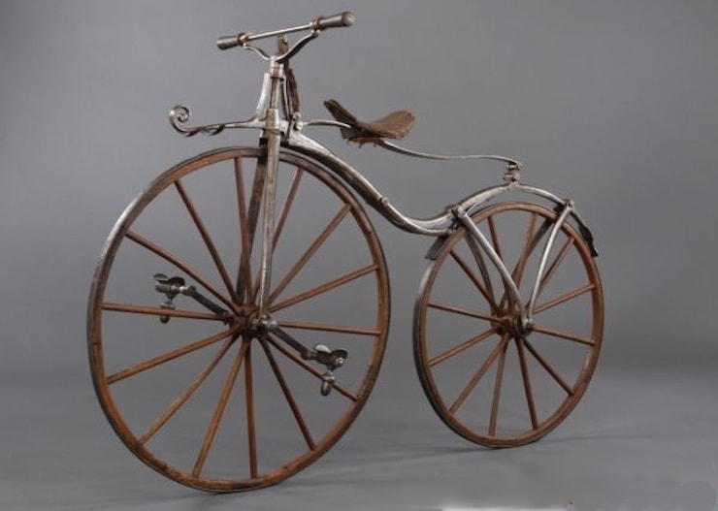
Велосипед
В игру

Slide 15
Спорт – 300
О каком виде спорта говорится в остроумном английском изречении: «Это обмен знаниями при помощи жестов»?
ответ

Slide 16
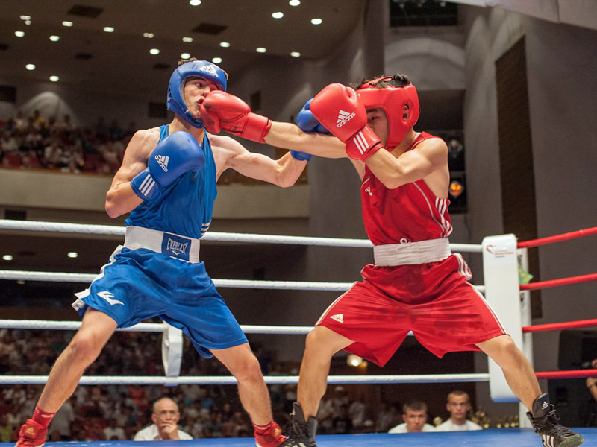
Бокс
В игру

Slide 17
Спорт – 400
В русский язык это слово пришло в конце 18 века из французского языка. Так первоначально называли срочную почту, доставлявшую письма, донесение специальными посыльными, которые сменяли друг друга в пути в определенных пунктах. Назовите это слово, которое в наши дни получило иное значение.
ответ

Slide 18
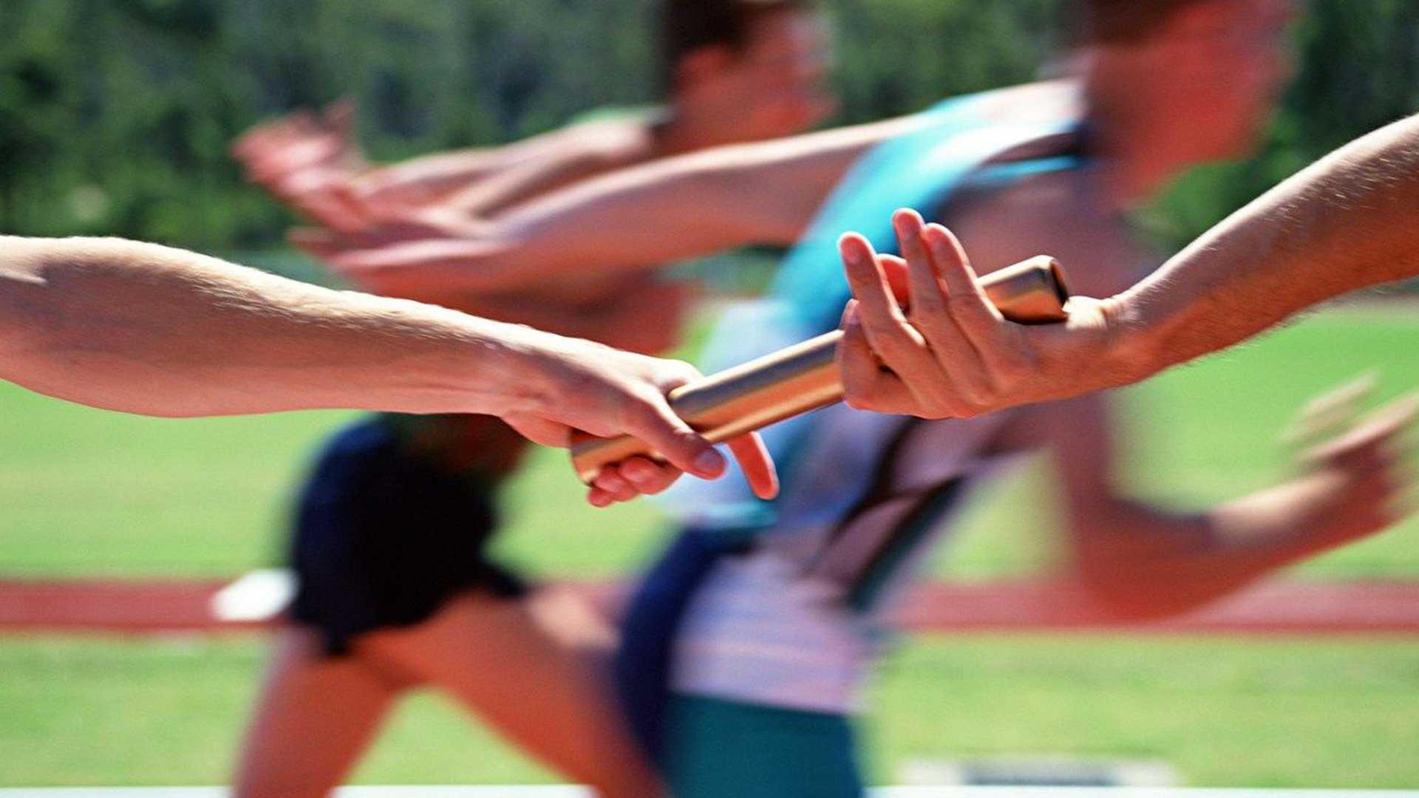
Эстафета
В игру

Slide 19
Привычки – 100
Вставьте пропущенное слово
«Привычка подобна _______ — мы вьём её день за днем, по одной пряди, и в конце концов у нас не хватает сил разорвать её.»
X. Манн.
ответ

Slide 20
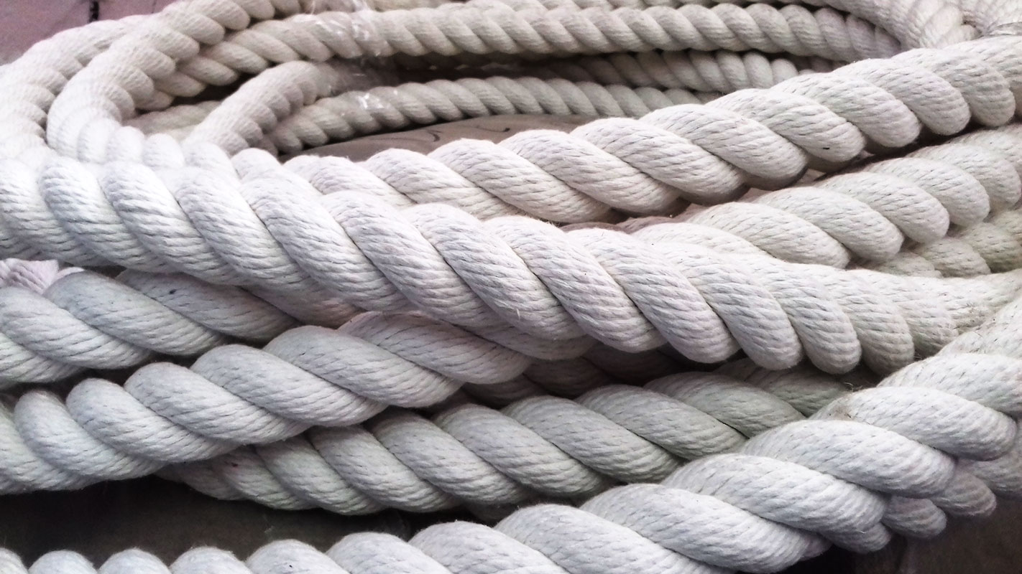
…Канату
В игру

Slide 21
Привычки – 200
Что из перечисленного НЕ относится к привычкам успешных людей?
- выход из зоны комфорта
- ранний подъём
- ежедневный вечерний просмотр телепрограмм
- регулярный спорт
- планирование времени
ответ

Slide 22

Ежедневный вечерний просмотр телепрограмм
В игру

Slide 23
Привычки – 300
Какое заболевание желудка возникает при употреблении алкоголя?
ответ

Slide 24
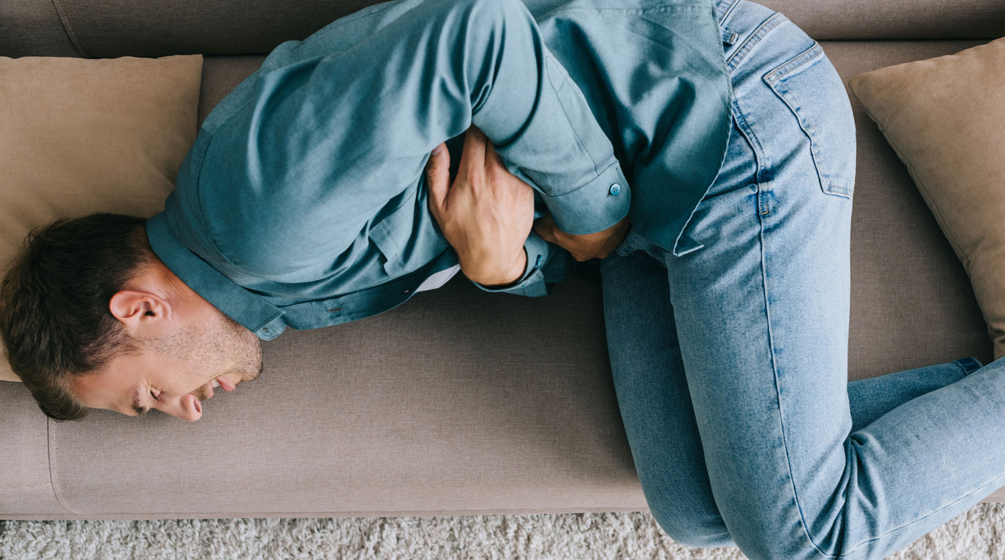
Гастрит, язва, рак желудка
В игру

Slide 25
Привычки – 400
Соотнесите целебные травы и их воздействие на организм
1. Боярышник
2. Крапива
3. Алоэ
4.Чабрец
5. Зверобой
А) уменьшает содержание сахара в крови
Б) Заживляет раны
В) Убивает микробы
Г) Снотворный эффект
Д) Повышает трудоспособность
ответ

Slide 26
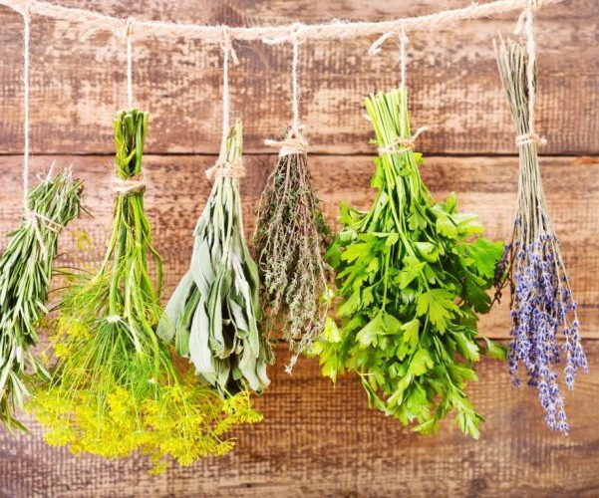
1. Боярышник – Д) повышает трудоспособность
2. Крапива – А) уменьшает содержание сахара в крови
3. Алоэ – В) убивает микробы
4.Чабрец – Г) снотворный эффект
5. Зверобой - Б) заживляет раны
В игру

Slide 27
Питание – 100
Исследования показали, что этот сладкий продукт может повысить ваши способности к математике
ответ

Slide 28
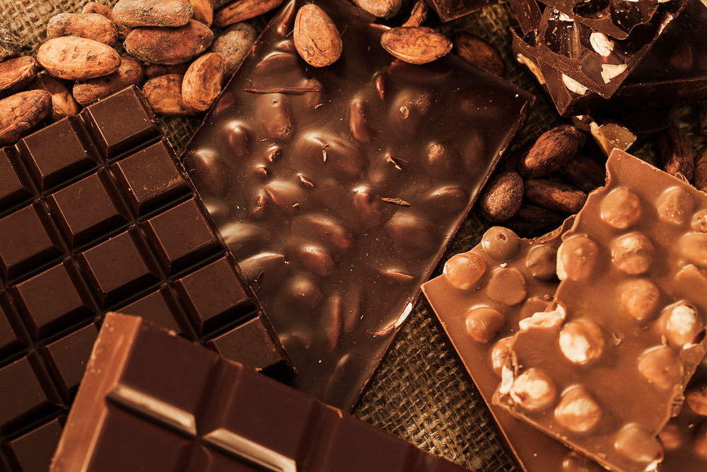
шоколад
В игру

Slide 29
Питание – 200
Этим злаковым питается половина населения земного шара. В России это злаковое известно со Средневековья под названием «сарацинское пшено», но массово выращивать его начали только в XIX веке.
ответ

Slide 30
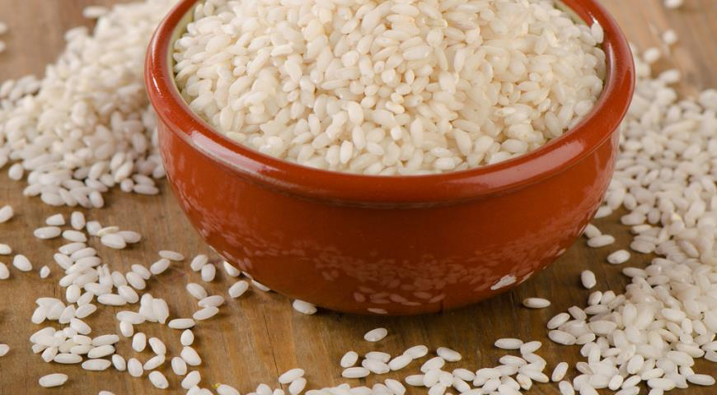
Рис
В исламских странах даже существует мера веса, равная одному рисовому зерну — арузза, составляющая 0,0186 г.
В игру

Slide 31
Питание – 300
Какое молоко является самым географически распространенным в мире?
ответ

Slide 32
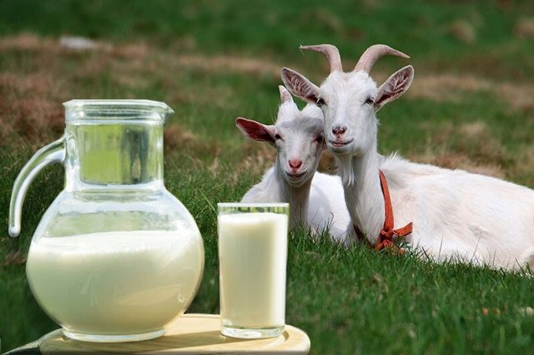
Козье
В игру

Slide 33
Питание - 400
Этот корнеплод сначала выращивали не ради сладкого корня, а для получения ароматных зерен и зелени, которые использовались как специи и лекарства. В Европе этот корнеплод считается овощем и фруктом одновременно. Португальцы, например, из него производят и продают джем.
ответ

Slide 34
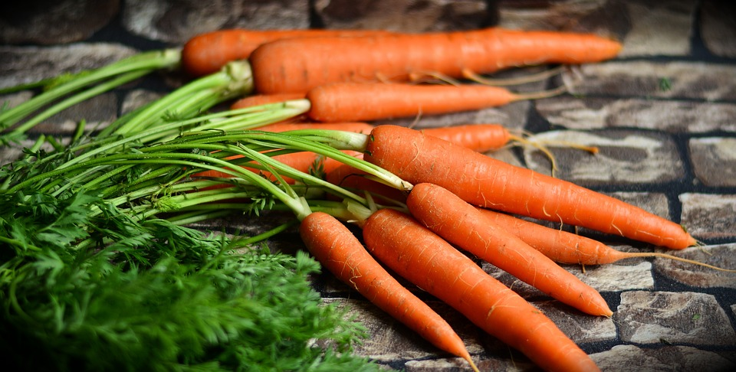
Морковь
В игру

Slide 35
Game over thank you

